Slide 1


Obchodní akademie, Střední odborná škola a Jazyková škola s právem státní jazykové zkoušky,
Hradec Králové
Autor: | Mgr. Dana Vítová
Název materiálu: | VY_32_INOVACE_4_ANGLICKY_JAZYK_KOMUNIKACNI_SITUACE_06 Globální problémy
Téma sady: | Anglický jazyk, komunikační situace
Obor, ročník: | Obchodní akademie, 2. ročník
Datum vytvoření: | srpen 2013
Anotace: | Životní prostředí, ekologie, ochrana životního prostředí
Metodický obsah: | Procvičování tematické slovní zásoby, rozvíjení diskuse na téma globální problémy – životní prostředí

Slide 2
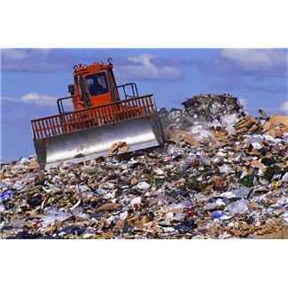
ENVIRONMENT

Slide 3
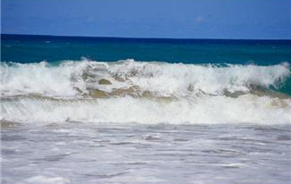
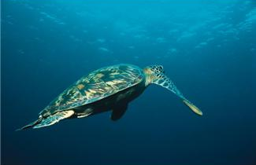
What is the environment?
the atmosphere
the hydrosphere
the lithosphere
the biosphere
These four parts make up
what we call
the Earth's environment.

Slide 4
Global warming
background
causes
solar system
high energy radiation
to trap (is trapped)
gases
carbon dioxide
too high temperature
to enable / to support life
to burn
fossil fuels
coal
coal power stations
gases
emissions (to release) of carbon dioxide
the atmosphere

Slide 5
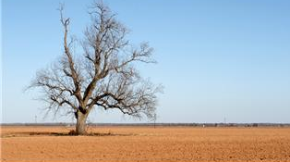
Global warming - effects
greenhouse effect
overall temperature
to increase
to raise
sea levels
melting of icebergs
unpredictable weather
floods
droughts
hurricanes
famine

Slide 6
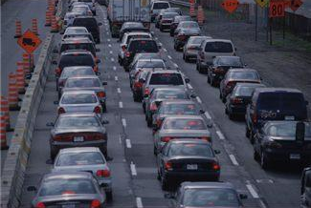
Global warming - solution
the way we produce energy
renewable sources of energy
save energy

Slide 7
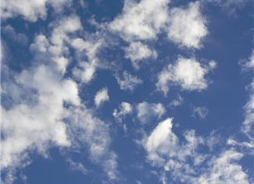
The ozone hole - causes
to release
ozone damaging chemicals
to destroy
ultra violet radiation
the Earth surface

Slide 8
The ozone hole
effects
solution
destruction of DNA of some cells
dangerous sunbathing
various cancer
blind sheep
sunblocks
to ban
dangerous chemicals
aerosols
refrigerators
car air conditioning

Slide 9
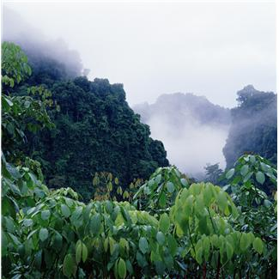
Deforestation cutting down rain forests
causes
effects
forests
to cut down
to burn
land
agriculture
to keep cattle
wood for furniture
the Amazon basin
south-east Asia
plants and animals
endangered species
to become extinct
to absorb carbon dioxide
the increase of carbon dioxide level
photosynthesis
erosion
floods

Slide 10
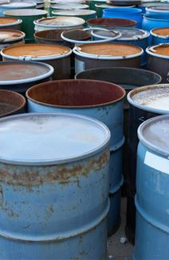
Toxic pollution
background
causes
production of waste
toxic chemicals
industrial production
to dispose safely
landfill sites
to dump waste into rivers
chemicals
pests in agriculture
to increase production
to leak into waterways
soil

Slide 11
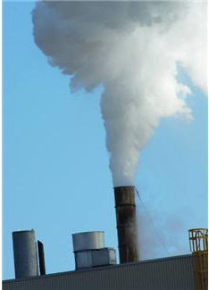
Toxic pollution
effects
solution
toxic waste
fish
drinking water
poisons in food
to cause illness and diseases
laws
regulation
emissions
followed by all countries

Slide 12
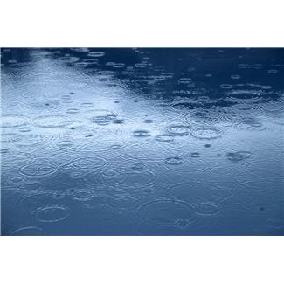
Acid rain
effects
solution
to kill fish
to destroy leaves and other plants
to change pH of water
and soil
to remove sulphur dioxide
chimneys
coal power stations
to set strict quota of emissions
filtres

Slide 13

How to save energy
switch off lights
turn down the central heating
insulate our houses
reduce packaging on goods
re−use items instead of buying new
recycle to reduce waste
separate waste (waste bins).

Slide 14
Autorská práva
Dílo smí být dále šířeno pod licencí CC BY-SA.
Materiály jsou určeny pro bezplatné používání pro potřeby výuky a vzdělávání na všech typech škol
a školských zařízení. Jakékoliv další využití podléhá autorskému zákonu.
Všechna neocitovaná autorská díla jsou dílem autora.
Všechny neocitované kliparty a další grafické objekty jsou součástí prostředků výukového sw Smart Notebook a MS Office.

